Slide 1
UTN
FRRQ
REDES DE DISTRIBUCIÓN E INSTALACIONES ELÉCTRICAS
DIEGO SALINAS
DANIELO TOURNE

Slide 2
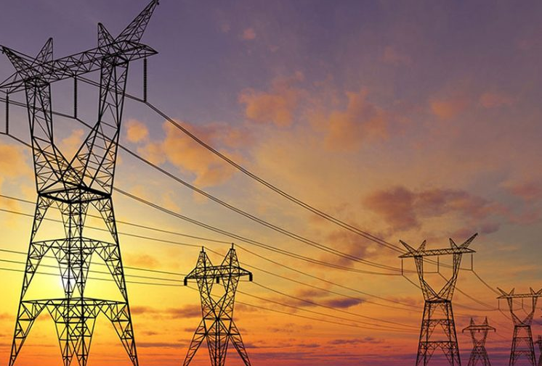
Esquema
del sistema
eléctrico

Slide 3
Esquema del sistema eléctrico
No basta con producir corriente eléctrica, hace falta llevarla hasta el usuario final. Para alcanzar la adecuación entre la producción y el consumo, la estructura eléctrica de un país suele dividirse en varios niveles que corresponden a distintas redes eléctricas.
Clase A: U_{N} ≤ 1 kV
Clase B: 1 kV < U_{N} < 66 kV
Clase C: 66 kV ≤ U_{N} ≤ 220 kV
Clase D: 220 kV < U_{N} < 800 kV
Clase E: U_{N} > 800 kV
Clase BB: 1 kV < U_{N} ≤ 38 kV retorno por tierra
Niveles de tensión
en Argentina
AEA 95301 Líneas aéreas exteriores de media y alta tensión. Edición 2007

Slide 4
Esquema del sistema eléctrico
No basta con producir corriente eléctrica, hace falta llevarla hasta el usuario final. Para alcanzar la adecuación entre la producción y el consumo, la estructura eléctrica de un país suele dividirse en varios niveles que corresponden a distintas redes eléctricas.
EAT: Extra Alta Tensión – desde 500 kV
AT: Alta Tensión – más de 33 kV hasta 500 kV
MT: Media Tensión – más 1 kV hasta 33 kV
BT: Baja Tensión - más de 50 V hasta 1 kV
MBT: Muy Baja Tensión – hasta 50 V
MBTS: Muy Baja Tensión de seguridad–hasta 24 V
Niveles de tensión
en Argentina

Slide 5
A efectos prácticos, vamos a limitar los niveles de tensión a tres; utilizando como criterios de diferenciación:
Finalidad
Nivel de tensión
Red de transporte e interconexión
Red de distribución MT (primaria)
Red de distribución BT (secundaria)
Son comunes los “solapamientos” y a un mismo nivel de tensión lo encontramos en redes con distintas finalidades.

Slide 6
Esquema del sistema eléctrico
En un país, el Transporte y la Distribución Pública aseguran el tránsito
de la energía eléctrica entre los puntos de producción y los de consumo.
Puntos de consumo son centros u obras a partir de los cuales la energía se suministra a los clientes (abonados)
Consumo domestico
230 V – 400 kV
Consumo industrial
13,2 kV – 132 kV
Red de distribución
33 kV – 132 kV
Red de Transporte
220 kV – 500 kV
Puntos de producción
centrales que generan la energía eléctrica a partir de distintas energías primarias (nuclear, hidráulica, carbón,…)

Slide 7
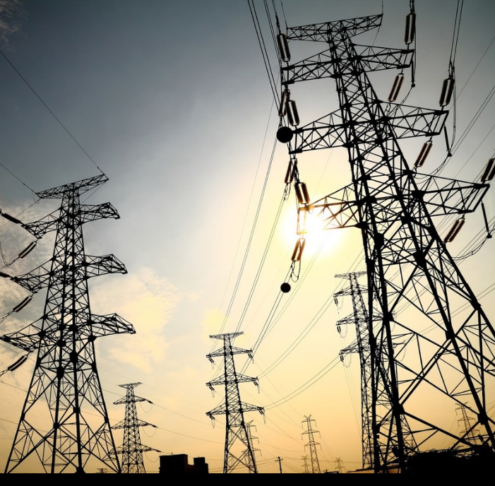
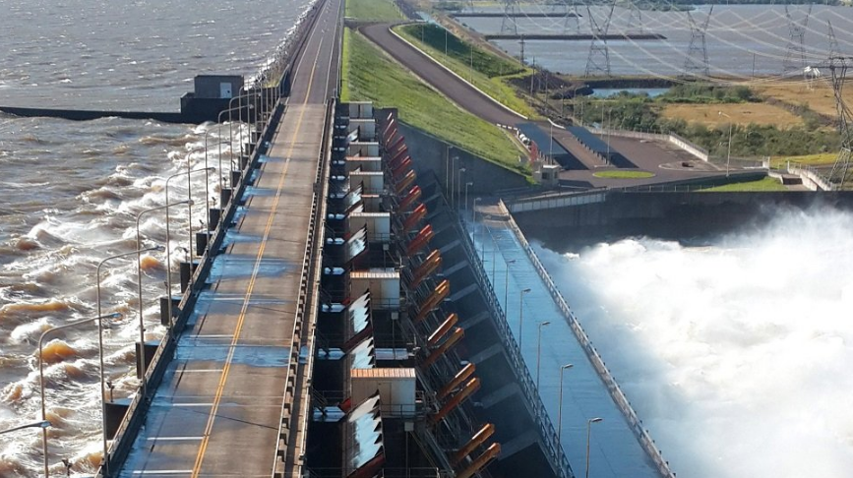
Red de transporte e interconexión
La dispersión geográfica entre los lugares de producción y los grandes centros de consumo, requieren una red eléctrica capaz de transportarla a grandes distancias y de dirigirla. Las tensiones más utilizadas en estas redes son de EAT y AT
(< 220 kV). Alcanzan millares de kilómetros.

Slide 8
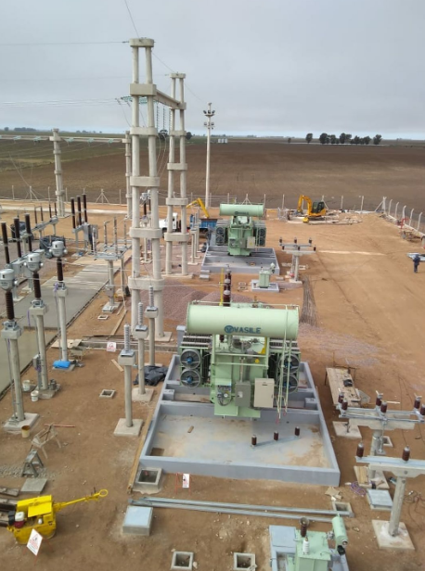
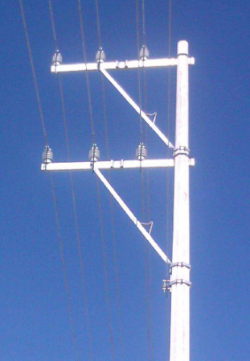
La red de distribución MT (primaria)
Este nivel de la estructura eléctrica tiene como finalidad acercar la electricidad de las redes de transporte a los puntos de consumo medio. Estos centros de consumo pueden ser:
Pequeños y medianos Centros urbanos.
Abonados con consumo medio (industrias, hospitales, instituciones, etc.)

Slide 9
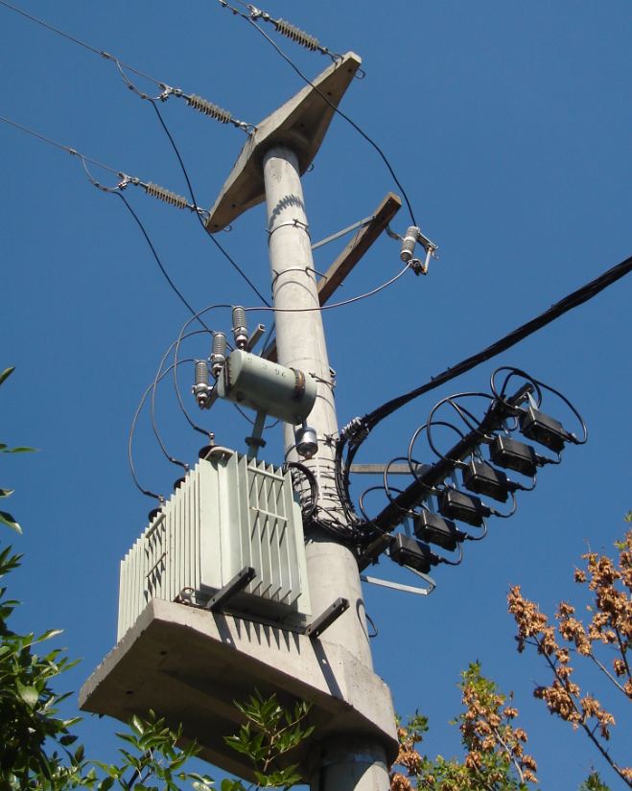
Red de distribución BT (secundaria)
Tiene como finalidad llevar la electricidad de la red de distribución de MT a los puntos de bajo consumo (abonados de BT). Representa el último nivel en una estructura eléctrica. Esta red permite alimentar un elevado número de consumidores que corresponden al sector residencial, escuelas, pequeños talleres e industrias, etc.
En la República Argentina las tensiones de estas redes son de 231 V y 400 V.

